Slide 1


Batim’Elles

Slide 2

Sommaire
Présentation de Batim’elles
05
Outils techniques utilisés :
06
Présentation d’une fonctionnalité du front.
<numéro>

Slide 3
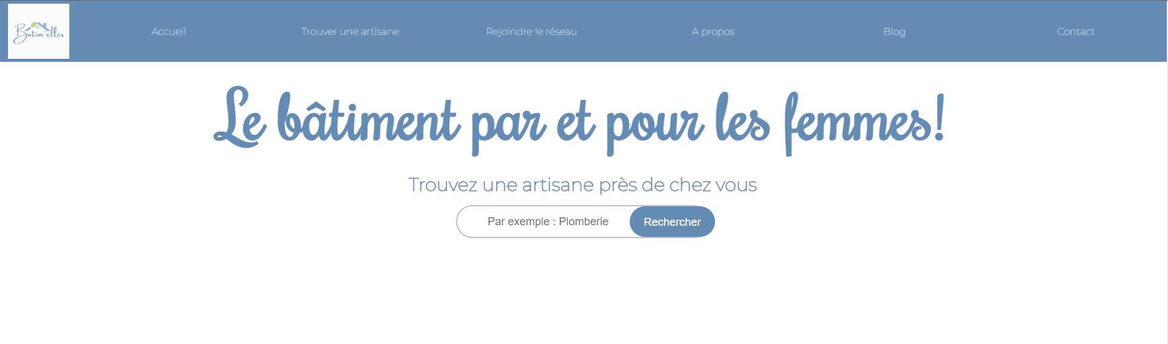
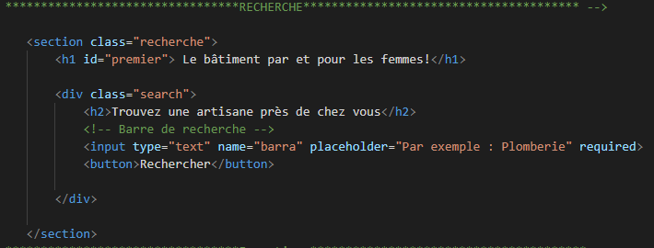
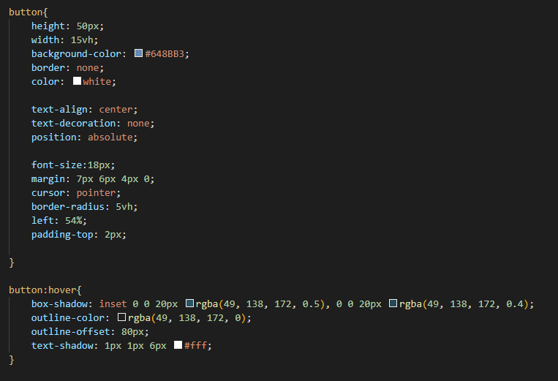
<numéro>

Slide 4

<numéro>

Slide 5

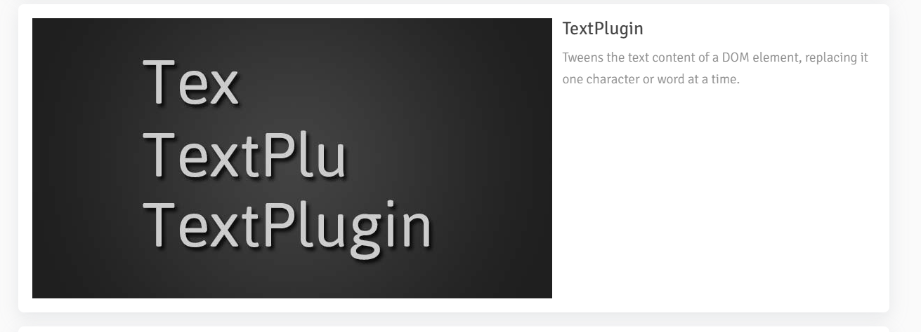
Gsap
70%
30%
<numéro>

Slide 6
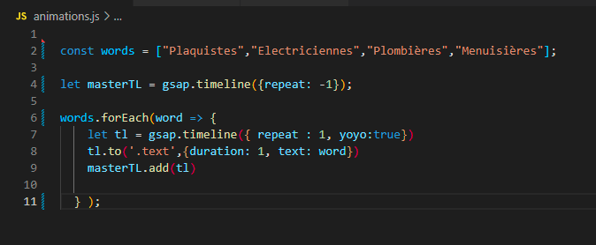
<numéro>

Slide 7

<numéro>

Slide 8
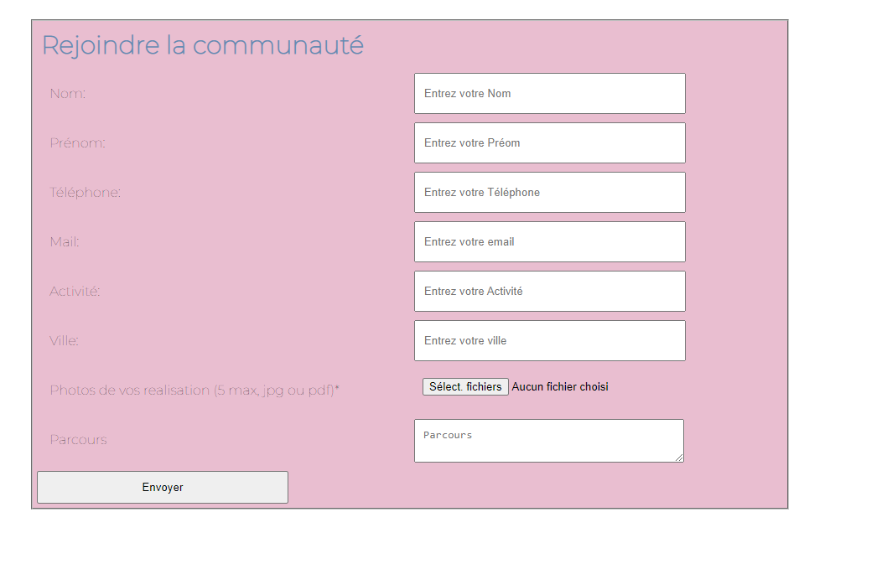
<numéro>

Slide 9
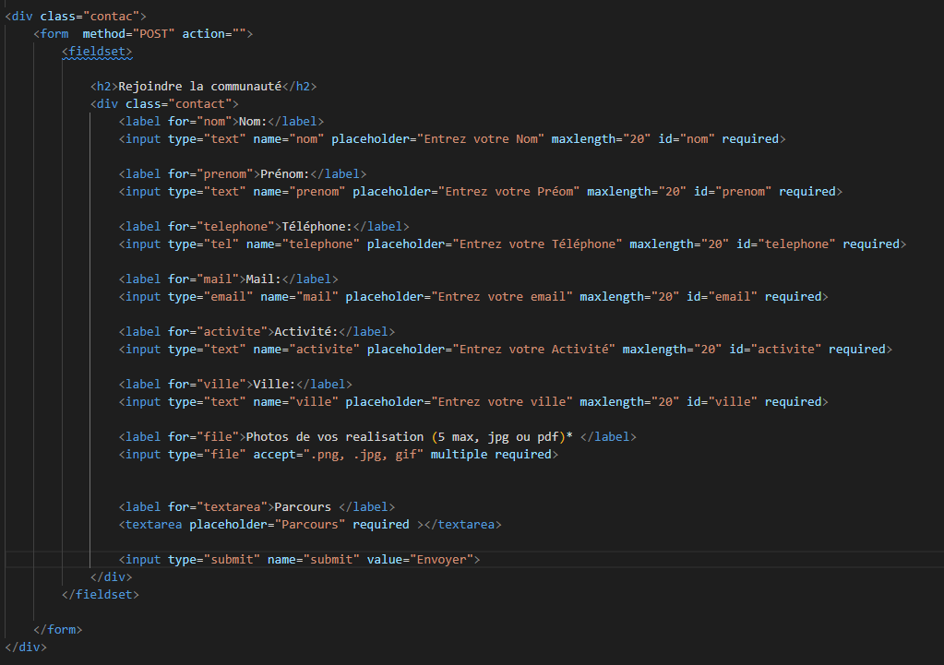
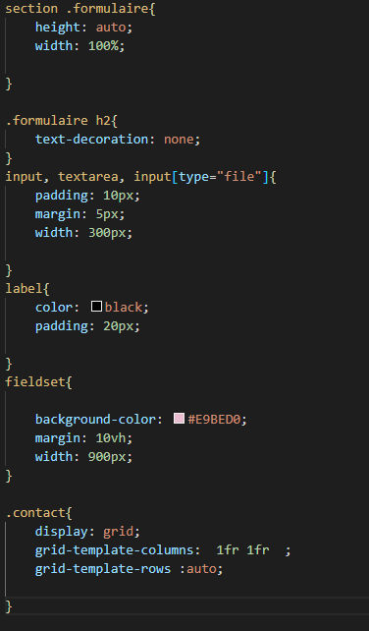
<numéro>
<numéro>

Slide 10
Thank you!
Merci !
Gracias !

